Slide 1


Экологическое просвещение - информальный сектор экологического образования
Колесова Е. В.,
начальник экоцентра
«Воробьёв горы» ГПБУ «Мосприрода»,
канд.пед.наук

Slide 2
Экологическое просвещение сегодня развивается (дополняется):
Новыми задачами
Новыми смыслами
Новыми методами
Экологическое просвещение начинает превалировать над формальным и неформальным экологическим образованием (?)
Экологическое образование в школе: самостоятельного предмета нет, есть интеграция с некоторыми учебными предметами и элементы ЭО в некоторых профильных классах;
Экология из сферы образования ушла в сферу воспитания (на практике - раздельный сбор «мусора»?)

Slide 3
А что в школе?
Общеобразовательная школа (5-9 кл.)
Приказ Министерства просвещения РФ от 16 ноября 2022 г. № 993 “Об утверждении федеральной образовательной программы основного общего образования” (5-9 кл.)
«Устойчивое развитие» – 10 раз
Терминов и понятий, связанных с экологией в различных контекстах выявлено 70 (!)
«В результате изучения литературы на уровне основного общего образования у обучающегося будут сформированы следующие личностные результаты:
.
.
7) экологического воспитания:..»

Slide 4
Общеобразовательная школа (10-11кл.)
Приказ Министерства просвещения РФ от 23 ноября 2022 г. № 1014 "Об утверждении федеральной образовательной программы среднего общего образования" (10-11 кл.)
«Устойчивое развитие» – 25 раз
Терминов и понятий, связанных с экологией в различных контекстах выявлено 91 (!)
Изучение русского языка: «Культура речи в экологическом аспекте. Экология как наука, экология языка (общее представление)».

Slide 5
Планируемые результаты освоения программы по литературе на уровне среднего общего образования (10-11 кл.)
20.5.2. В результате изучения литературы на уровне среднего общего образования у обучающегося будут сформированы следующие личностные результаты:
1) гражданского воспитания:
2) патриотического воспитания:
3) духовно-нравственного воспитания:
4) эстетического воспитания:
5) физического воспитания, формирования культуры здоровья и эмоционального благополучия:
6) трудового воспитания:
7) экологического воспитания:

Slide 6
7) экологического воспитания:
сформированность экологической культуры, понимание влияния социально-экономических процессов на состояние природной и социальной среды, осознание глобального характера экологических проблем, представленных в художественной литературе;
планирование и осуществление действий в окружающей среде на основе знания целей устойчивого развития человечества, с учётом осмысления опыта литературных героев;
активное неприятие действий, приносящих вред окружающей среде, в том числе показанных в литературных произведениях; умение прогнозировать неблагоприятные экологические последствия предпринимаемых действий, предотвращать их;
расширение опыта деятельности экологической направленности, в том числе представленной в произведениях русской, зарубежной литературы и литератур народов России;

Slide 7
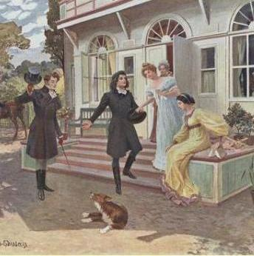

планирование и осуществление действий в окружающей среде на основе знания целей устойчивого развития человечества, с учётом осмысления опыта литературных героев на примере «Евгений Онегин» (???)

Slide 8
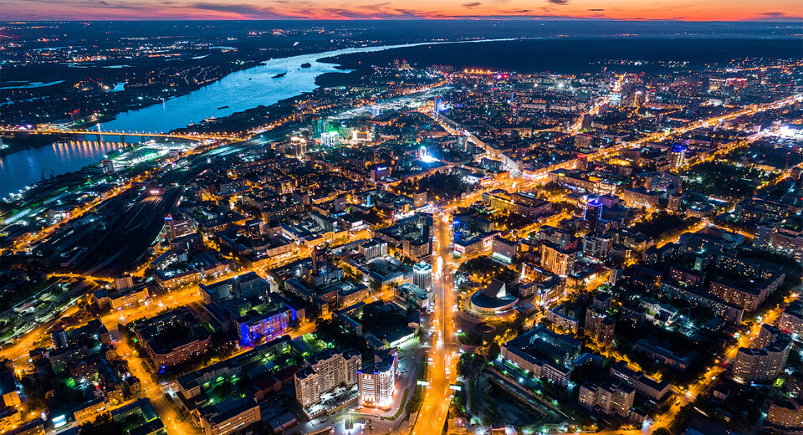
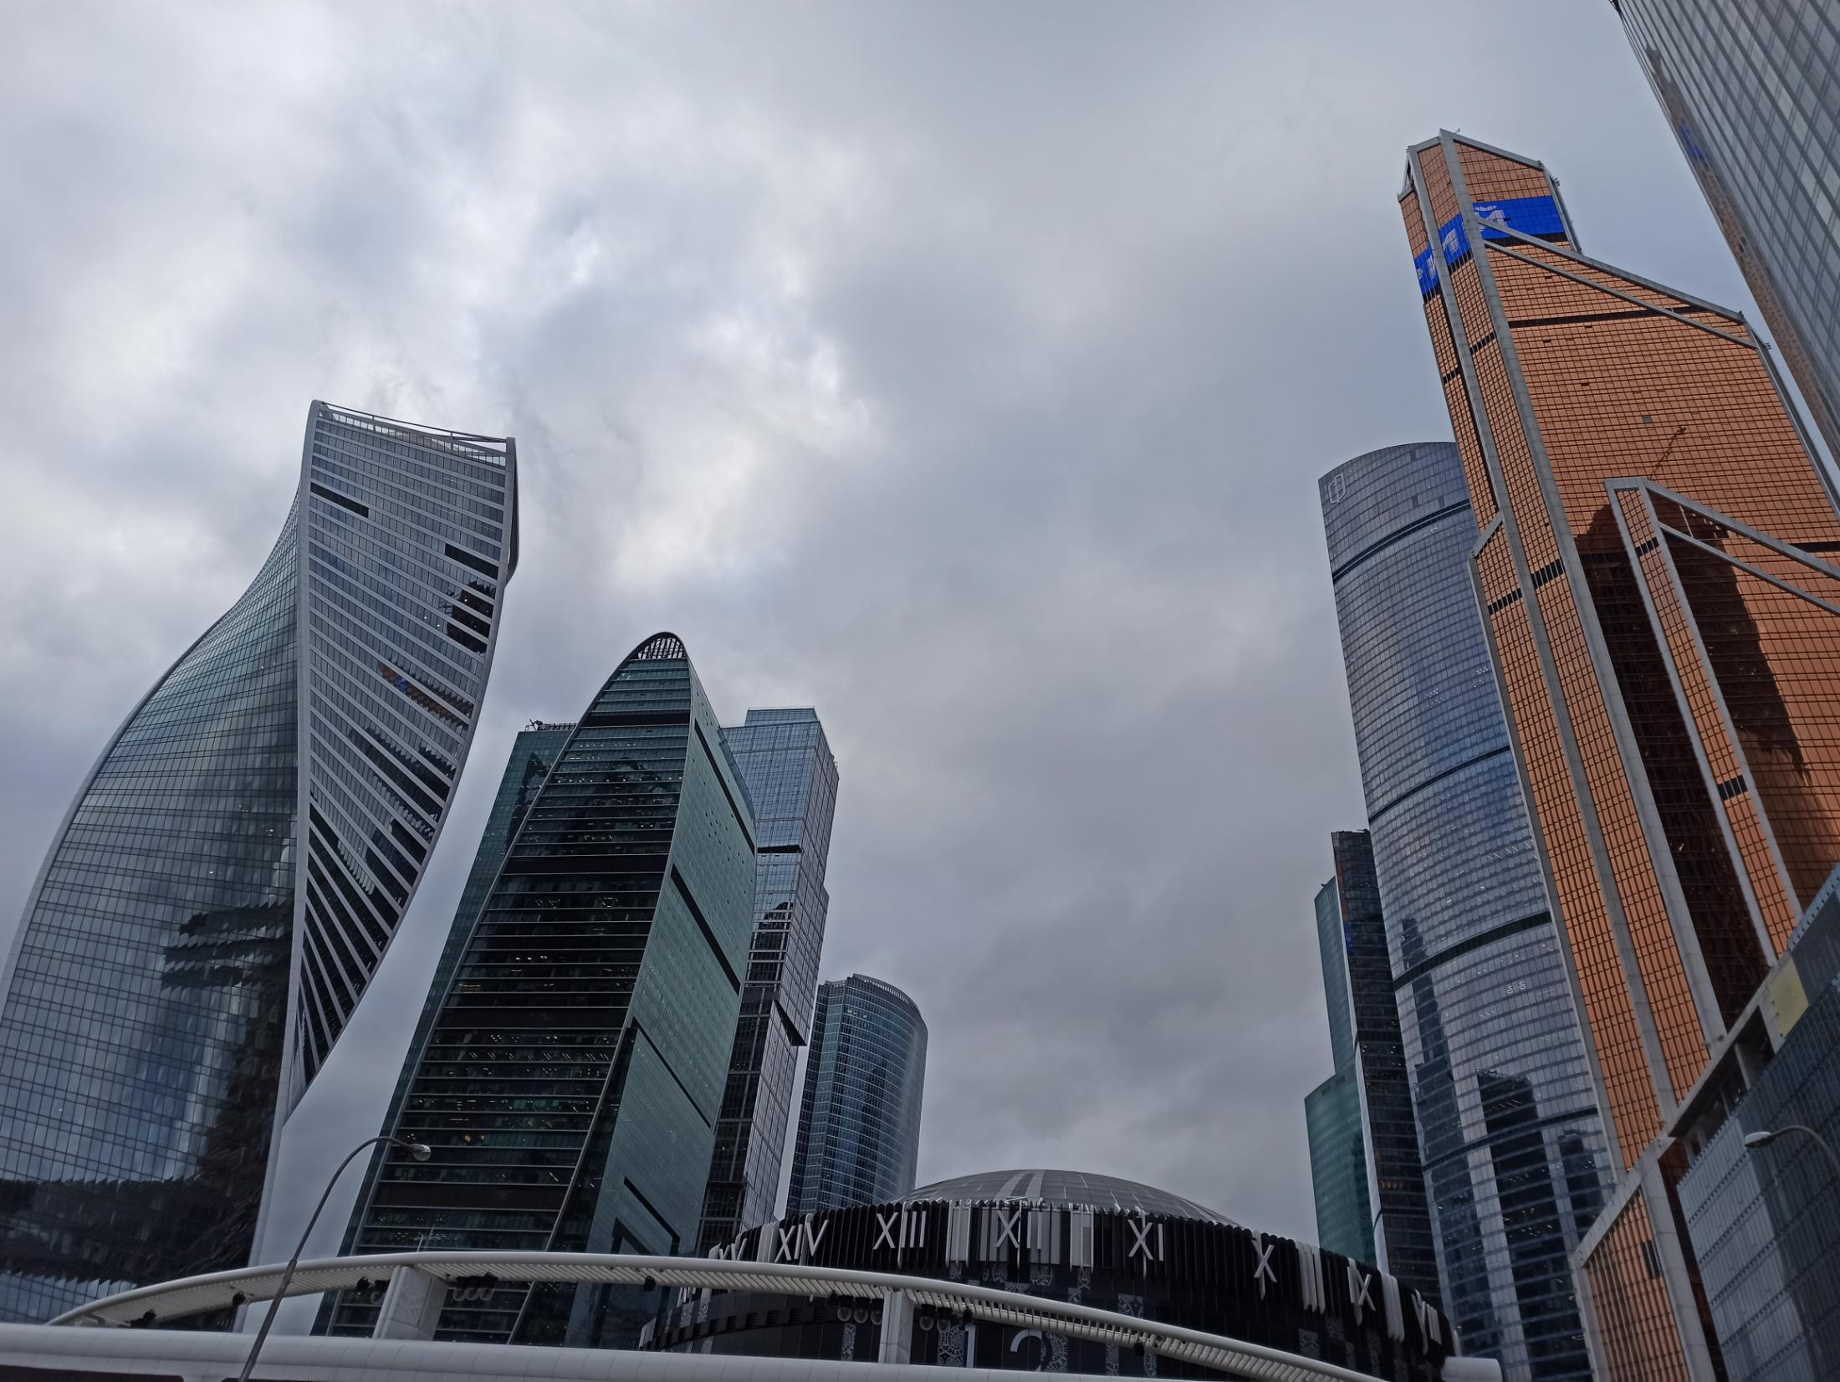
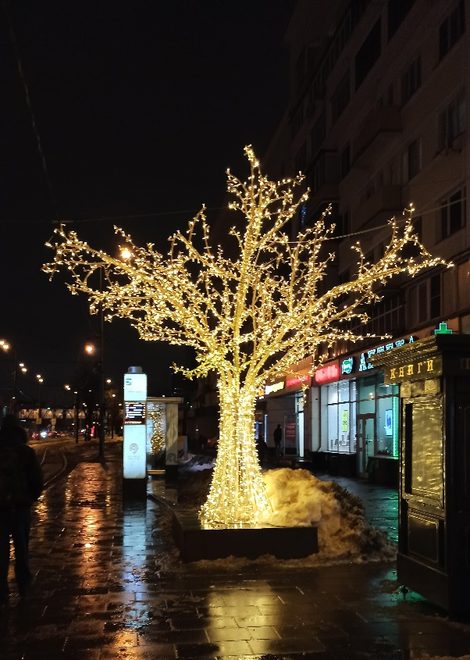
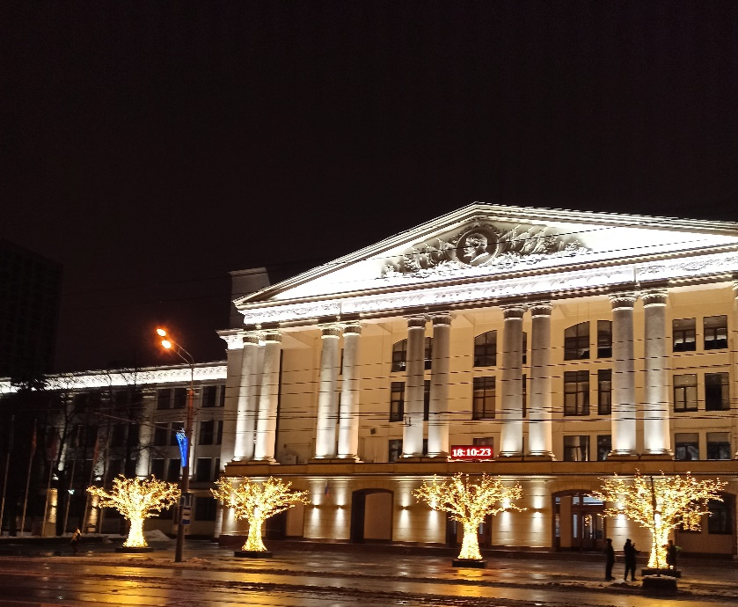
Город – среда жизни 74% населения РФ

Slide 9
Экопросвещение - путешествие на природу
(в городе)
Новая среда
Новые ощущения
Новые впечатления
Возможность «обнулиться»
Хорошая основа для восприятия новых знаний
Возможность научиться видеть и слышать новое

Slide 10
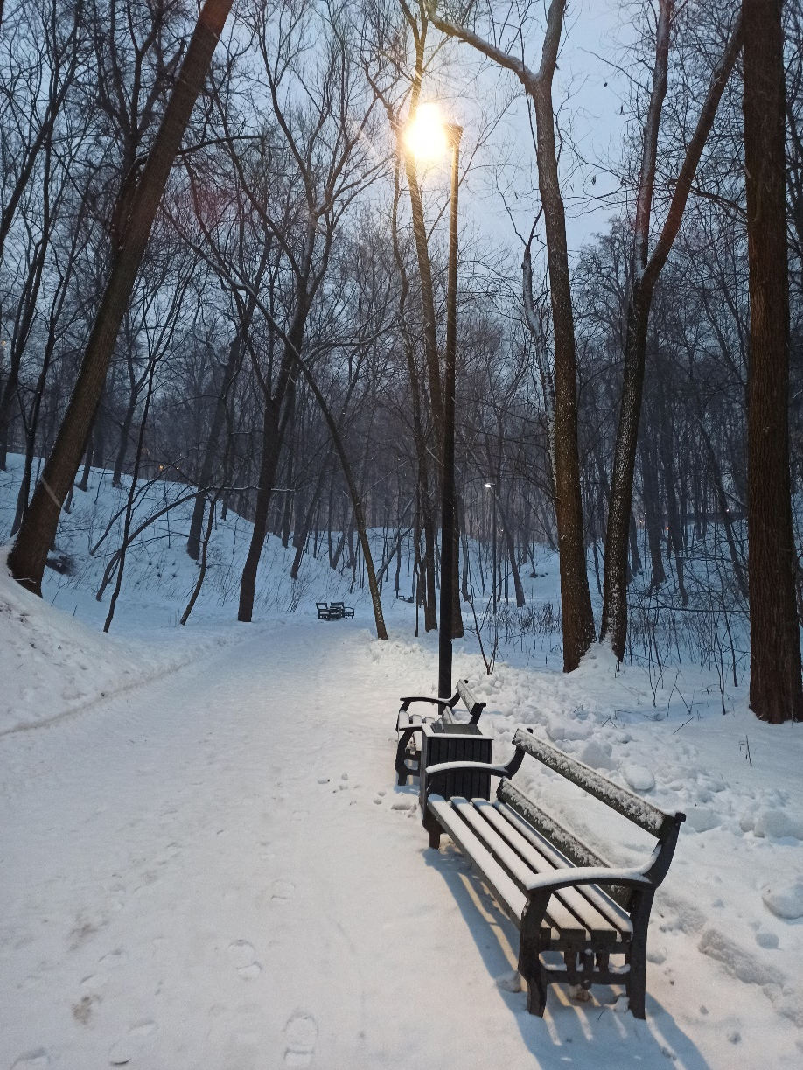
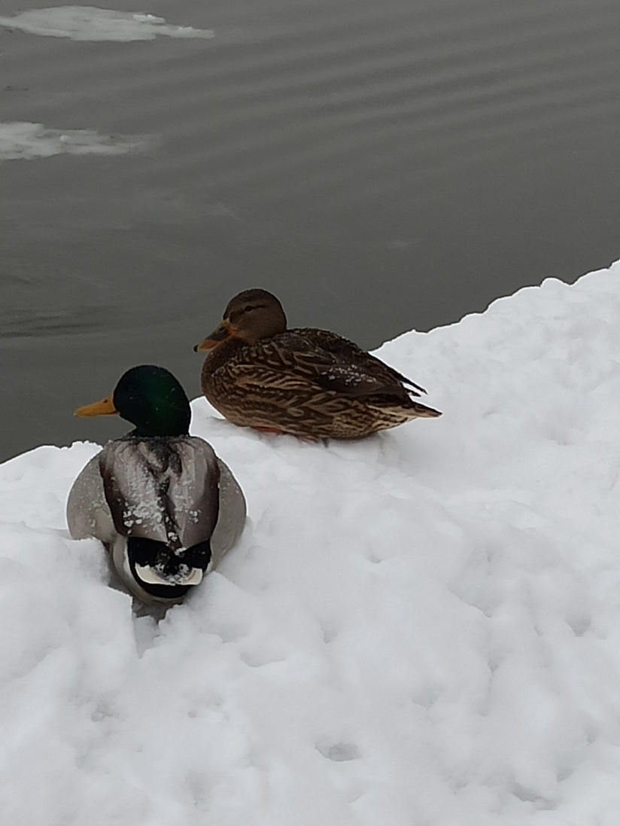
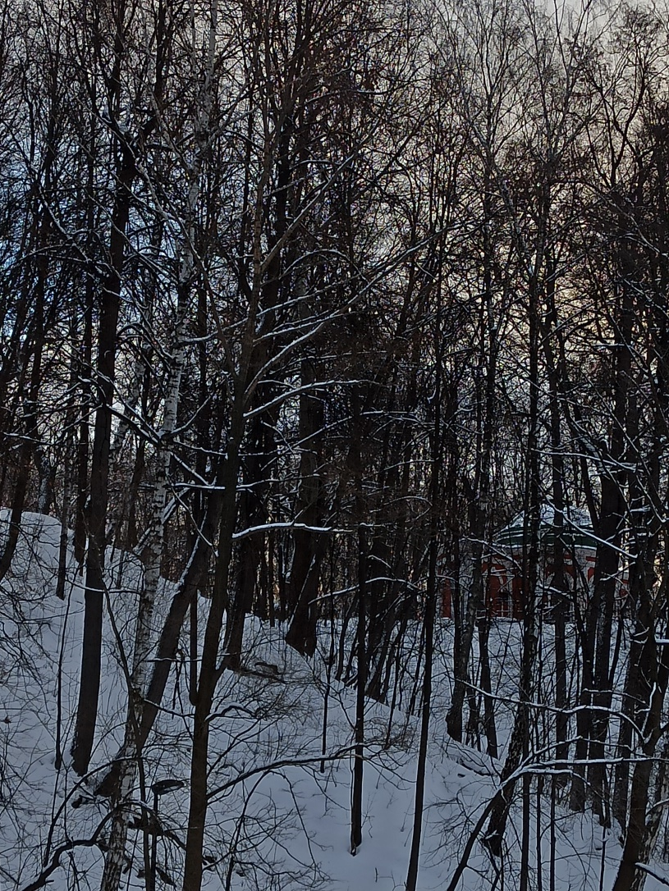
Природа в городе
- экопросветительская среда

Slide 11

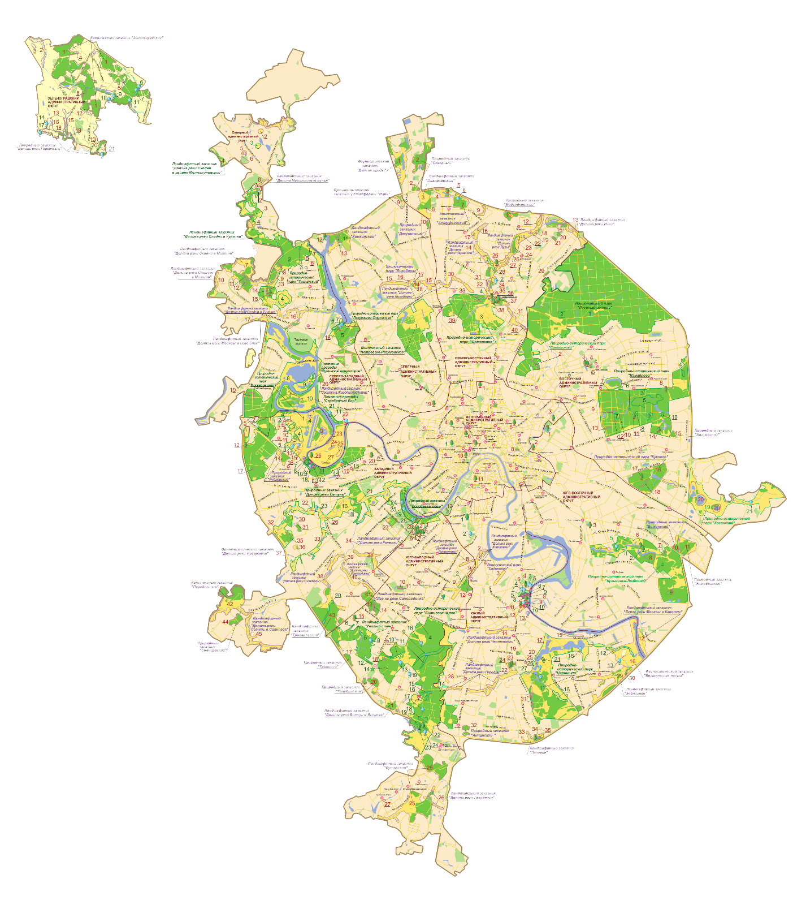
Основа экологического просвещения в Москве
В Москве существует огромный потенциал для развития экологического просвещения
140
особо охраняемых
природных территорий
7,5%
площади Москвы – ООПТ
>20 тыс. га
площади Москвы составляют ООПТ
10
эколого-просветительских центров
13
экологических троп
> 140
экскурсионных программ и тематических квестов на ООПТ
7
вольерных комплексов
3
сада здоровья
5
пасек

Slide 12
Природно-исторические парки города Москвы
ПИП Сокольники
ПИП Покровское-Стрешнево
ПИП Останкино
ПИП Кусково
ПИП Косинский
ПИП Битцевский лес
ВАО
229,16 га
92 вида животных
187 видов растений
59 видов в ККМ
СЗАО
221,47 га
96 вида животных
173 вида растений
53 вида в ККМ
СВАО
701,89 га
164 вида животных
267 видов растений
132 вида в ККМ
ВАО
44,99 га
32 вида животных
94 вида растений
19 видов в ККМ
ВАО
334,95 га
110 видов животных
642 вида растений
85 видов в ККМ
ЮЗАО
2372 га
288 видов животных
648 видов растений
211 видов в ККМ
ПИП Царицыно
ПИП Тушинский
ПИП Москворецкий
ПИП Кузьминки-Люблино
ПИП Измайлово
ЮАО
1533 га
94 видов животных
250 видов растений
101 вид в ККМ
СЗАО
659,02 га
94 вида животных
226 видов растений
62 вида в ККМ
СЗАО, ЗАО
3440,49 га
195 видов животных
581 вид растений
128 видов в ККМ
ЮВАО
1214,38 га
132 вида животных
253 вида растений
120 видов в ККМ
ВАО
1608,1 га
77 видов животных
327 видов растений
51 вид в ККМ

Slide 13
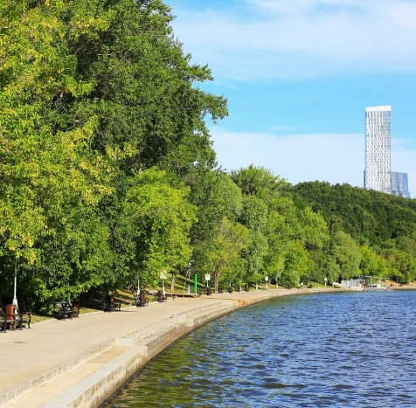
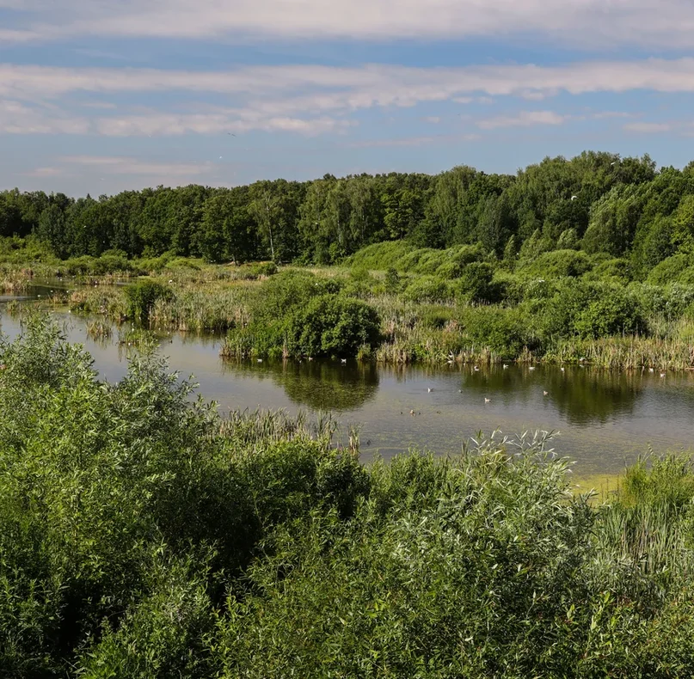
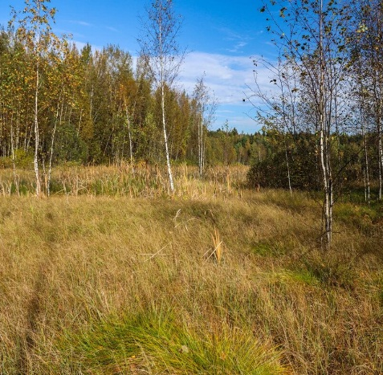
Заказники города Москвы
Заказник – особо охраняемая природная территория, образуемая с целью охраны природных и историко-культурных комплексов, естественных ландшафтов, сохранения или восстановления природных комплексов, биологического разнообразия или отдельных видов растений и животных, поддержания рекреационного потенциала природных территорий в пределах города Москвы.
11
ландшафтных
заказника
5
природных
заказника
2
фаунистических
заказника
2
комплексных
заказника
3582,46 га
Ландшафтный заказник
«Тропаревский»
Природный заказник
«Воробьевы горы»
Фаунистический заказник «Долгие пруды»
Комплексный заказник
«Зеленоградский»

Slide 14

Эколого-просветительские центры
Цель: формирование экологически ответственного мировоззрения, воспитание бережного отношения к природе в соответствии с принципами рационального природопользования и устойчивого развития у населения, посредством ведения эколого-просветительской деятельности, пропаганды экологической культуры.
В настоящее время функционируют 10 эколого-просветительских центров:
ЭПЦ «Битцевский лес»
ЭПЦ «Скворечник»
ЭПЦ «Воробьевы горы»
ЭПЦ «Эко-школа в Кусково»
ЭПЦ «Конный двор»
ЭПЦ «Царская пасека»
ЭПЦ «Пчеловодство»
ЭПЦ «Московский эколог»
ЭПЦ «Лесная сказка»
ЭПЦ «Цветоводство»
По состоянию на 30.04.2023 в Экоцентрах проведено
5 232 мероприятия с количеством участников 154 321 чел.

Slide 15

Сотрудничество со школами - создание эколого-образовательной среды города
- научно-педагогическая деятельность (проведение занятий по экологии (биологии, географии) на ООПТ; тренинги по развитию одарённости школьников в сфере экологии; профориентационная деятельность («Экология в профессиях будущего»);
- проектная деятельность (научное консультирование, информационная и методическая поддержка экологических проектов школьников);
- участие в экологических олимпиадах и конкурсах (в качестве членов методкомиссии, жюри, экспертов, консультантов);
- информационная и методическая поддержка педагогических работников по различным направлениям экологии, охраны природы, природопользованию (сохранение биоразнообразия, проблемы изменения климата, ЦУР и т.д.);
- развитие экотуризма в условиях городской среды (акцент на темы «здоровье среды» и «экосистемные услуги»).

Slide 16
Экосистемные услуги в мегаполисе
задержание пыли кронами деревьев,
регулирование температуры и влажности воздуха приземных слоев атмосферы,
снижение шумовых и ветровых нагрузок,
поглощение углекислого газа и вредных для человека соединений серы, азоты и т.д.,
выделение кислорода в процессе фотосинтеза,
поддержание круговорота воды через транспирацию и потоков энергии (и тем самым регулирование составляющих теплового баланса),
формирование природной среды (места обитания, кормовая база и пр.) для животных,
создание благоприятной ландшафтно-визуальной среды для людей,
выделение фитонцидов и ионизация воздуха, что особенно важно для здоровья горожан,
обеспечение в целом рекреационных потребностей

Slide 17
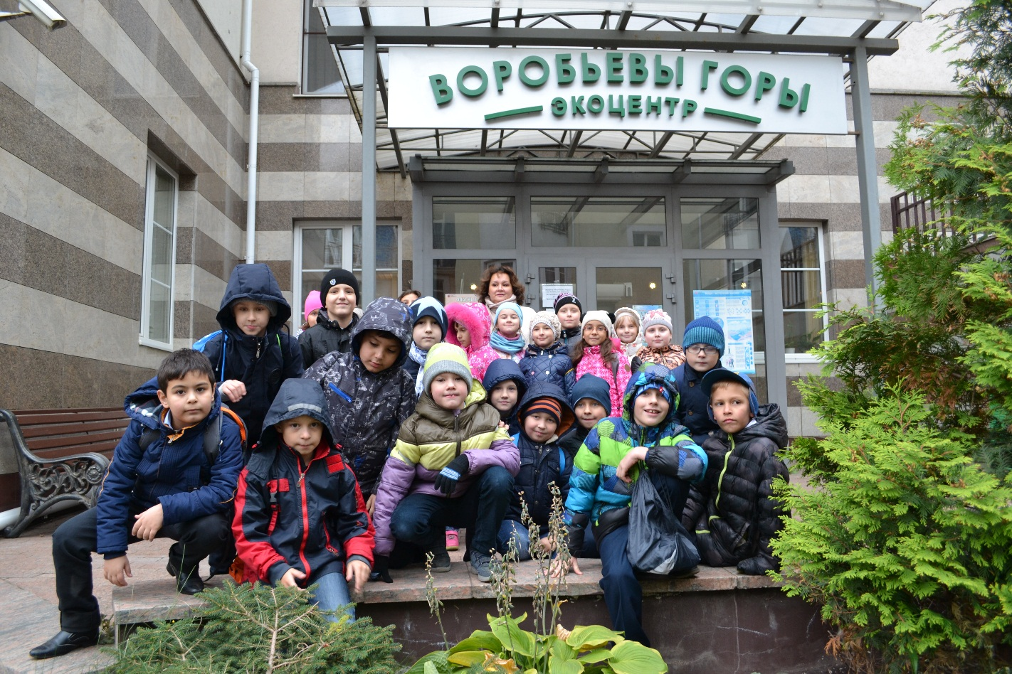
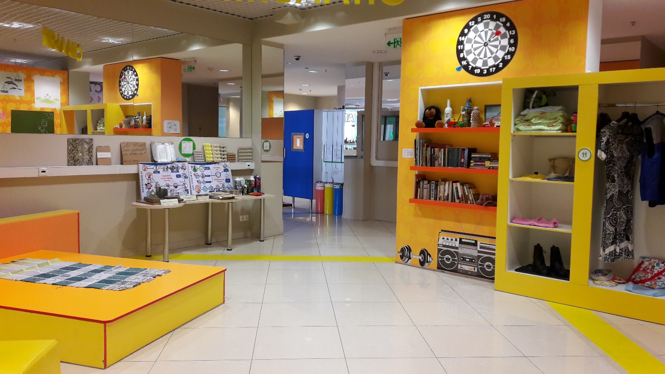
Эколого-просветительский центр «Воробьевы горы»
Адрес:
Андреевская наб., д. 1
+ 7 (495) 225-65-82

Slide 18
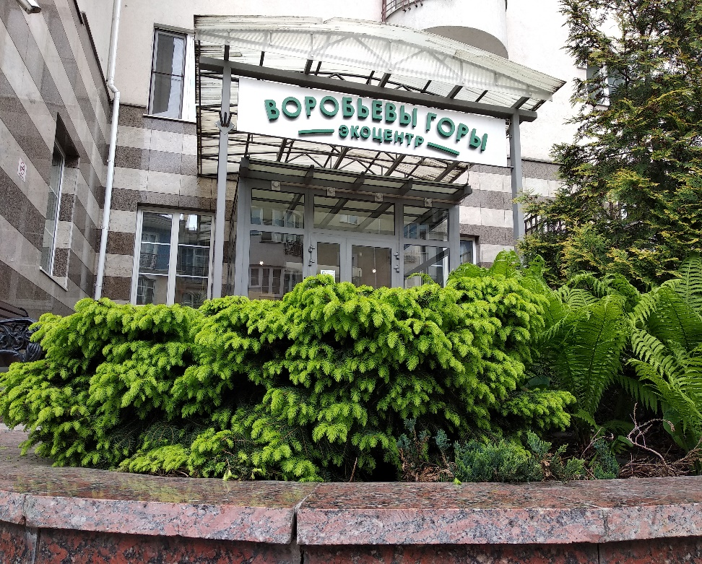
Эколого-просветительский центр «Воробьёвы горы»
Первый в Москве и России эколого-просветительский центр урбанистической направленности
Тематические направления:
Учимся жить экологично в городе
Природно-культурное наследие столицы
Экология как наука и приоритет современного развития
Экология в профессиях настоящего и будущего

Slide 19
Спасибо!
Эколого-просветительский центр «Воробьёвы горы» (www.ecocenter-vg.ru)
ВСЕ ПОДРОБНОСТИ НА НАШЕМ САЙТЕ
www.mospriroda.ru
(495) 225-65-92

